Slide 1
請各位同學稍待片刻
我們 14:23 開始上課

Slide 2
一堂課搞懂 機器學習和深度學習 的基本概念
Notes:
沒有講:
Early Stopping
Weight decay
實作:
MSE
Regression
Gradient descent
Tuning Learning rate
Batch
You can not see the whole big picture
Overfit? No
Bigger network? No
Fixing learning rate

Slide 3


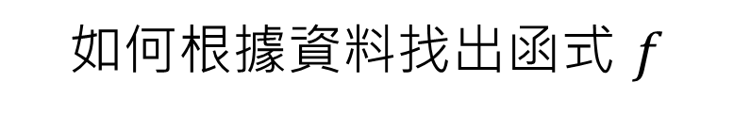


生成式人工智慧的基本原理
未完成的句子
下一個 Token
$$x$$
$$f$$
$$f\left(x\right)$$
如何根據資料找出函式 $f$
機器學習 (Machine Learning)

Slide 4
課程規劃
原理
實作

Slide 5


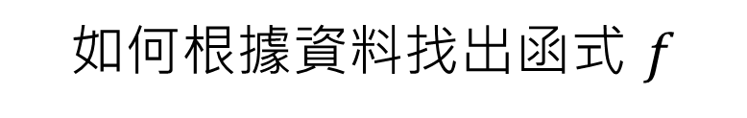


可以找各式各樣的函式
Regression
數字
(這堂課的長度)
$$x$$
$$f$$
$$f\left(x\right)$$
如何根據資料找出函式 $f$

Slide 6


這個函式有什麼用呢？
這個函式 $f$ 回答一個關鍵問題
相信大家上課常常都會想的 ……

Slide 7
找函式步驟 3 + 1
步驟一：
我要找什麼
步驟二：
我有哪些選擇
步驟三：
選一個最好的
學習 (Learning)、訓練 (Training)
Notes:
機器學習三個步驟 (3+1)
我要甚麼 (甚麼是好!)
我有哪些選擇
從可能的選擇中選一個最好的
評估

Slide 8
找函式步驟 3 + 1
步驟一：
我要找什麼
步驟二：
我有哪些選擇
步驟三：
選一個最好的
給我一個 $f$ ，我要知道它是不是我要的
Notes:
機器學習三個步驟 (3+1)
我要甚麼 (甚麼是好!)
我有哪些選擇
從可能的選擇中選一個最好的
評估

Slide 9
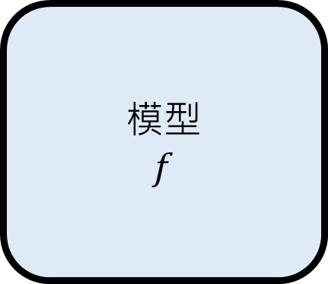
上一講：生成式人工智慧的能力檢定
輸入 1
模型
$$f$$
輸出 1
標準答案1
0.9
輸入 2
輸出 2
0.1
標準答案2
…
…
…
輸入 N
輸出 N
0.5
標準答案N
Evaluation Metrics
0.6

Slide 10
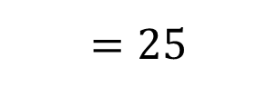

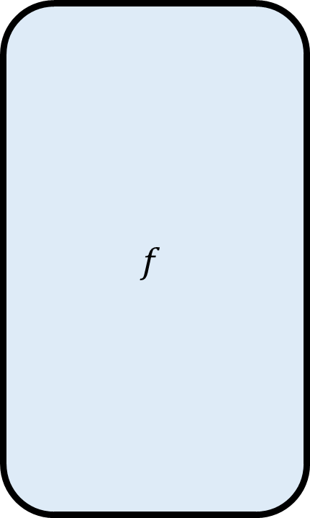
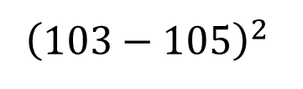
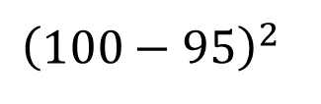

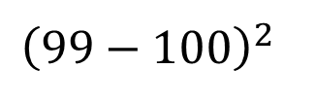

$$f$$
預測時長
上課時長
ML 2021 Lecture 1
99
$${\left(99−100\right)}^{2}$$
100
$$=1$$
ML 2021 Lecture 2
100
$${\left(100−95\right)}^{2}$$
95
$$=25$$
…
…
…
ML 2021 Lecture N
$${\left(103−105\right)}^{2}$$
103
105
$$=4$$
Mean Square Error
(MSE)
越小越好
Loss (Cost)
10
代表 $f$ 的好壞
越大越好
Objective

Slide 11
$$f$$
預測時長
上課時長
ML 2021 Lecture 1
99
$${\left(99−100\right)}^{2}$$
100
$$=1$$
ML 2021 Lecture 2
100
$${\left(100−95\right)}^{2}$$
95
$$=25$$
…
…
…
ML 2021 Lecture N
$${\left(103−105\right)}^{2}$$
103
105
$$=4$$
這跟 Evaluation 的過程是一樣的
越小越好
Loss (Cost)
能不能把 Evaluation Metrics 當作 Loss (Objective)？
越大越好
Objective

Slide 12
$$f$$
預測時長
上課時長
ML 2021 Lecture 1
99
$${\left(99−100\right)}^{2}$$
100
$$=1$$
ML 2021 Lecture 2
100
$${\left(100−95\right)}^{2}$$
95
$$=25$$
…
…
…
ML 2021 Lecture N
$${\left(103−105\right)}^{2}$$
103
105
$$=4$$
Mean Square Error
10
代表 $f$ 的好壞
訓練資料 (Training Data)

Slide 13
找函式步驟 3 + 1
步驟一：
我要找什麼
步驟二：
我有哪些選擇
步驟三：
選一個最好的
(定義出 Loss)
訂出候選的函式集合
Notes:
機器學習三個步驟 (3+1)
我要甚麼 (甚麼是好!)
我有哪些選擇
從可能的選擇中選一個最好的
評估

Slide 14



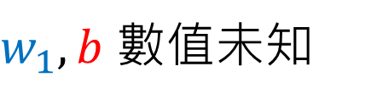



數字
$$y$$
$$x$$
$$f$$
函式的輸入只能是數字
Linear Regression
Feature
$$y ={ w}_{1}x_{1} + b$$
頁數
$$x_{1}$$
內容總字數
$$x_{2}$$
課程長度跟投影片頁數成某種比例關係
固定多出一點時間
(開場、結尾)
標題長度
$$x_{3}$$
有沒有“Learning"
$$x_{4}$$
$w_{1}, b$ 數值未知
(0 or 1)
參數 (Parameter)
……
Notes:
訂出搜尋的範圍，猜一下這個函式可能長甚麼樣子

Slide 15






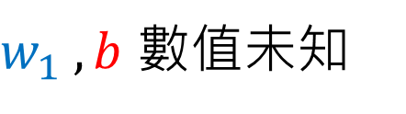
$$y =w_{1}x_{1}+b$$
$w_{1} , b$ 數值未知
參數 (Parameter)
函數的集合
$$b$$
$$f_{w_{1}=−1,b=0.5}$$
$$f_{w_{1}=1,b=0.5}$$
0.5
0.5
-1
1
$$w_{1}$$
- 0.4
$$f_{w_{1}=0.5,b=−0.4}$$
每一個點都是某一個函數

Slide 16

數字
$$y$$
$$x$$
$$f$$
函式的輸入只能是數字
出自人類對於任務的理解 (domain knowledge)
$$y =w_{1}x_{1}+b$$
頁數
$$x_{1}$$
模型 (Model)
$$y =w_{1}x_{1}+w_{2}x_{2}+b$$
內容總字數
$$x_{2}$$
$$y =w_{1}x_{1}+w_{2}x_{2}+w_{3}x_{3}+b$$
標題長度
$$x_{3}$$
$$y =w_{1}x_{1}+w_{2}x_{2}x_{4}+w_{3}{x_{3}}^{2}+b$$
有沒有“Learning"
$$x_{4}$$
(0 or 1)
有無盡的可能
……
……
Notes:
訂出搜尋的範圍，猜一下這個函式可能長甚麼樣子

Slide 17
找函式步驟 3 + 1
步驟一：
我要什麼
步驟二：
我有哪些選擇
步驟三：
選一個最好的
(定義出 Loss)
(Loss最低)
人類對於問題的理解
Notes:
機器學習三個步驟 (3+1)
我要甚麼 (甚麼是好!)
我有哪些選擇
從可能的選擇中選一個最好的
評估

Slide 18


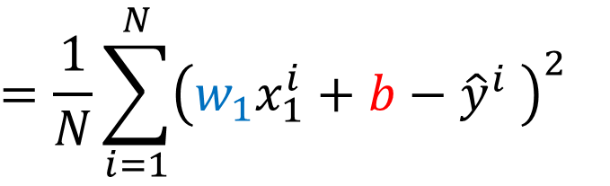


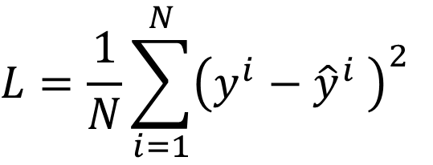










$$f$$
預測時長
上課時長
ML 2021 Lecture 1
$$x_{1}^{1}$$
$$y^{1}$$
$${\hat{y}}^{1}$$
$${\left(y^{1}−{\hat{y}}^{1} \right)}^{2}$$
ML 2021 Lecture 2
$$x_{1}^{2}$$
$$y^{2}$$
$${\left(y^{2}−{\hat{y}}^{2} \right)}^{2}$$
$${\hat{y}}^{2}$$
…
…
…
ML 2021 Lecture N
$$x_{1}^{N}$$
$${\hat{y}}^{N}$$
$$y^{N}$$
$${\left(y^{N}−{\hat{y}}^{N} \right)}^{2}$$
$$L=\frac{1}{N}\sum_{i=1}^{N}{{\left(y^{i}−{\hat{y}}^{i} \right)}^{2} }$$
$$=\frac{1}{N}\sum_{i=1}^{N}{{\left(w_{1}x_{1}^{i}+b−{\hat{y}}^{i} \right)}^{2} }$$
先把 Loss 的數學式寫出來
$$y =w_{1}x_{1}+b$$

Slide 19
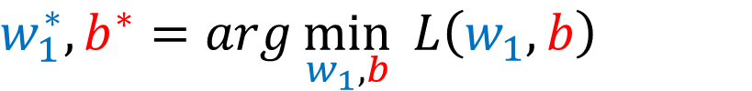
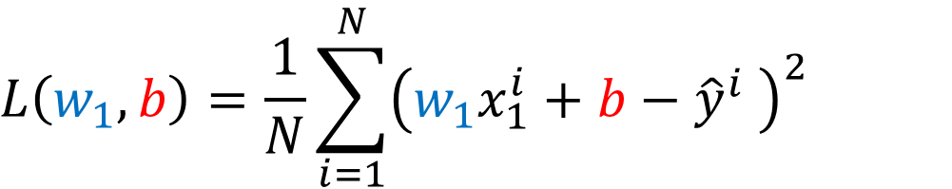
選一個最好 (Loss最低) 的函式
$$L\left(w_{1},b\right)=\frac{1}{N}\sum_{i=1}^{N}{{\left(w_{1}x_{1}^{i}+b−{\hat{y}}^{i} \right)}^{2} }$$
$$w_{1}^{∗},b^{∗}=arg\min_{w_{1},b}{L\left(w_{1},b\right)}$$
這是我們真正要解的問題
Optimization

Slide 20
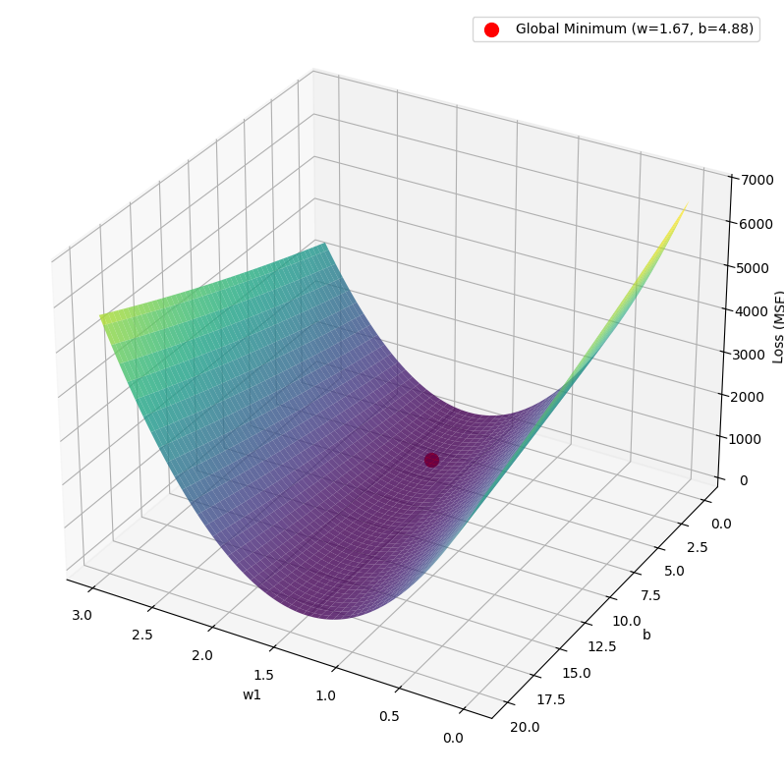
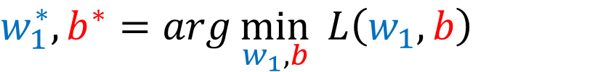
暴力算出所有候選函式的 Loss (MSE)
$$w_{1}^{∗},b^{∗}=arg\min_{w_{1},b}{L\left(w_{1},b\right)}$$

Slide 21
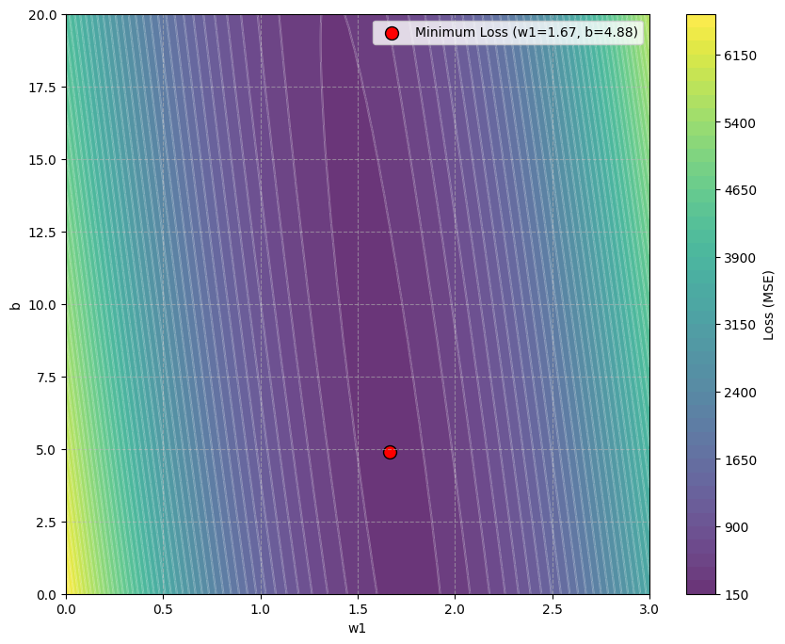


暴力算出所有候選函式的 Loss (MSE)
Large Loss
$$y =w_{1}x_{1}+b$$
Small Loss
$$w_{1}=1.67,b=4.85$$
Loss Surface
(Loss 等高線圖)
Notes:
ML 2021

Slide 22

選一個最好 (Loss最低) 的函式
當 Loss 是 MSE
當函式集合寫成這樣
$$L\left(w_{1},b\right)=\frac{1}{N}\sum_{i=1}^{N}{{\left(w_{1}x_{1}^{i}+b−{\hat{y}}^{i} \right)}^{2} }$$
$$y =w_{1}x_{1}+b$$
Linear Regression
$$w_{1}^{∗},b^{∗}=arg\min_{w_{1},b}{L\left(w_{1},b\right)}$$
線性代數告訴我們有這個問題有 Closed-form Solution
(有公式解)
我們需要更通用的做法

Slide 23



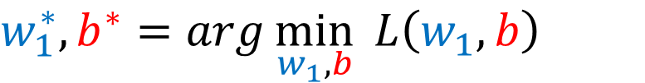




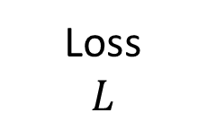

Gradient Descent
$$w_{1}^{∗},b^{∗}=arg\min_{w_{1},b}{L\left(w_{1},b\right)}$$
梯度下降法
Local
Minimum
左右各踏一小步
Loss
$$L$$
往右一小步可以讓 $L$ 變小
往左往右都不會讓 $L$ 變小
Global Minimum
$$w_{1}$$
$$w_{1}^{0}$$
$$w_{1}^{1}$$
$$w_{1}^{2}$$

Slide 24
Gradient Descent
$$w_{1}^{∗},b^{∗}=arg\min_{w_{1},b}{L\left(w_{1},b\right)}$$
梯度下降法
計算切線斜率
(斜率是負的)
向右走
Loss
$$L$$
(斜率是正的)
向左走
$$w_{1}$$
$$w_{1}^{0}$$
$$w_{1}^{1}$$
$$w_{1}^{2}$$

Slide 25

Gradient Descent
$$w_{1}^{∗},b^{∗}=arg\min_{w_{1},b}{L\left(w_{1},b\right)}$$
梯度下降法
$$\frac{∂L}{∂w_{1}}$$
深度學習套件 (e.g. PyTorch) 都能自動計算
計算切線斜率
Loss
$$L$$
$$w_{1}$$
$$w_{1}^{0}$$
$$w_{1}^{1}$$
$$w_{1}^{2}$$

Slide 26


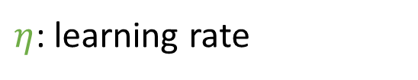


Gradient Descent
$$w_{1}^{∗},b^{∗}=arg\min_{w_{1},b}{L\left(w_{1},b\right)}$$
梯度下降法
$$\frac{∂L}{∂w_{1}}|_{w_{1}=w_{1}^{0}}$$
一步走多遠
$$η\frac{∂L}{∂w_{1}}|_{w_{1}=w_{1}^{0}}$$
$$\frac{∂L}{∂w_{1}}|_{w_{1}=w_{1}^{1}}$$
Loss
$$L$$
$$\frac{∂L}{∂w_{1}}|_{w_{1}=w_{1}^{2}}$$
$η$: learning rate
$$w_{1}$$
$$w_{1}^{0}$$
$$w_{1}^{1}$$
$$w_{1}^{2}$$

Slide 27



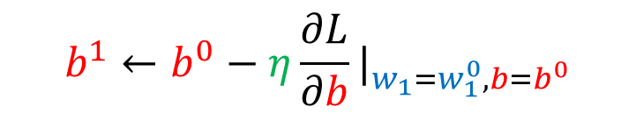
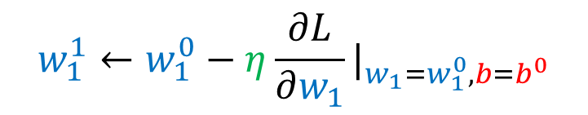
Gradient Descent
$$w_{1}^{∗},b^{∗}=arg\min_{w_{1},b}{L\left(w_{1},b\right)}$$
(Randomly) Pick initial values $w_{1}^{0}$, $b^{0}$
Compute
$$\frac{∂L}{∂w_{1}}|_{w_{1}=w_{1}^{0},b=b^{0}}$$
$$w_{1}^{1}←w_{1}^{0}−η\frac{∂L}{∂w_{1}}|_{w_{1}=w_{1}^{0},b=b^{0}}$$
Gradient
$$\frac{∂L}{∂b}|_{w_{1}=w_{1}^{0},b=b^{0}}$$
$$b^{1}←b^{0}−η\frac{∂L}{∂b}|_{w_{1}=w_{1}^{0},b=b^{0}}$$
Can be done in one line in most deep learning frameworks
Update $w_{1}$ and $b$ interatively

Slide 28

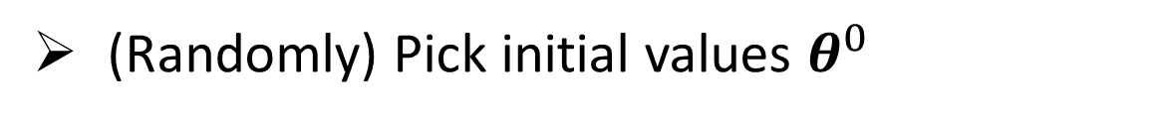

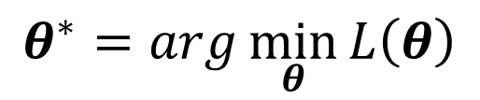
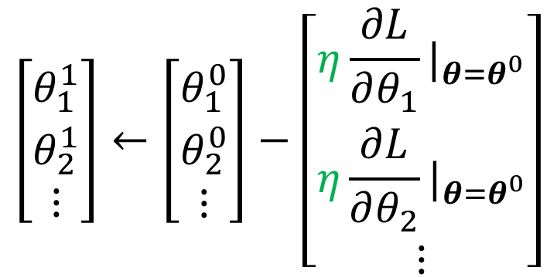
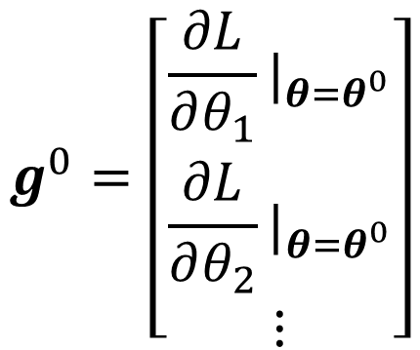


Gradient Descent
$$=\left[\begin{aligned}θ_{1} \\ θ_{2} \\ θ_{3} \\ ⋮\end{aligned}\right]$$
$$θ^{∗}=arg\min_{θ}{L\left(θ\right)}$$
$$θ$$
(Randomly) Pick initial values $θ^{0}$
$$g^{0}=\left[\begin{aligned}\frac{∂L}{∂θ_{1}}|_{θ=θ^{0}} \\ \frac{∂L}{∂θ_{2}}|_{θ=θ^{0}} \\ ⋮\end{aligned}\right]$$
$$\left[\begin{aligned}θ_{1}^{1} \\ θ_{2}^{1} \\ ⋮\end{aligned}\right]←\left[\begin{aligned}θ_{1}^{0} \\ θ_{2}^{0} \\ ⋮\end{aligned}\right]−\left[\begin{aligned}η\frac{∂L}{∂θ_{1}}|_{θ=θ^{0}} \\ η\frac{∂L}{∂θ_{2}}|_{θ=θ^{0}} \\ ⋮\end{aligned}\right]$$
gradient
$$g^{0}=∇L\left(θ^{0}\right)$$
$$θ^{1}←θ^{0}−ηg^{0}$$

Slide 29

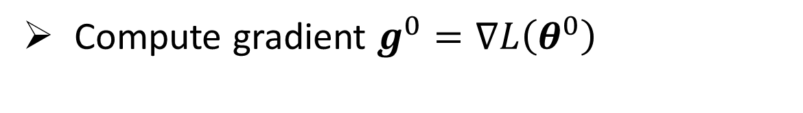
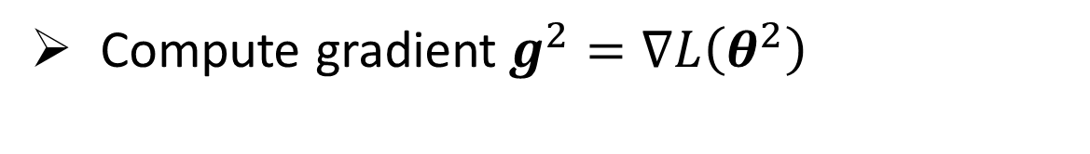
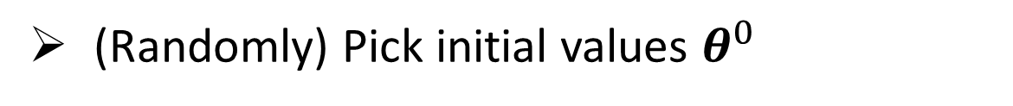

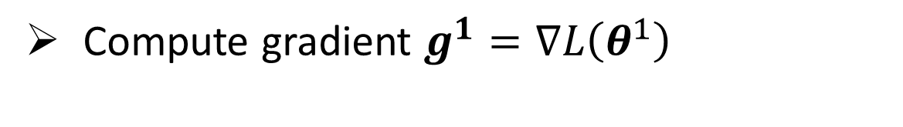

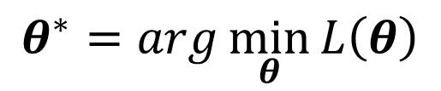
Gradient Descent
$$θ^{∗}=arg\min_{θ}{L\left(θ\right)}$$
(Randomly) Pick initial values $θ^{0}$
Compute gradient $g^{0}=∇L\left(θ^{0}\right)$
$$θ^{1}←θ^{0}−ηg^{0}$$
1 iteration (1 update)
Compute gradient $g^{1}=∇L\left(θ^{1}\right)$
$$θ^{2}←θ^{1}−ηg^{1}$$
Compute gradient$g^{2}=∇L\left(θ^{2}\right)$
$$θ^{3}←θ^{2}−ηg^{2}$$

Slide 30
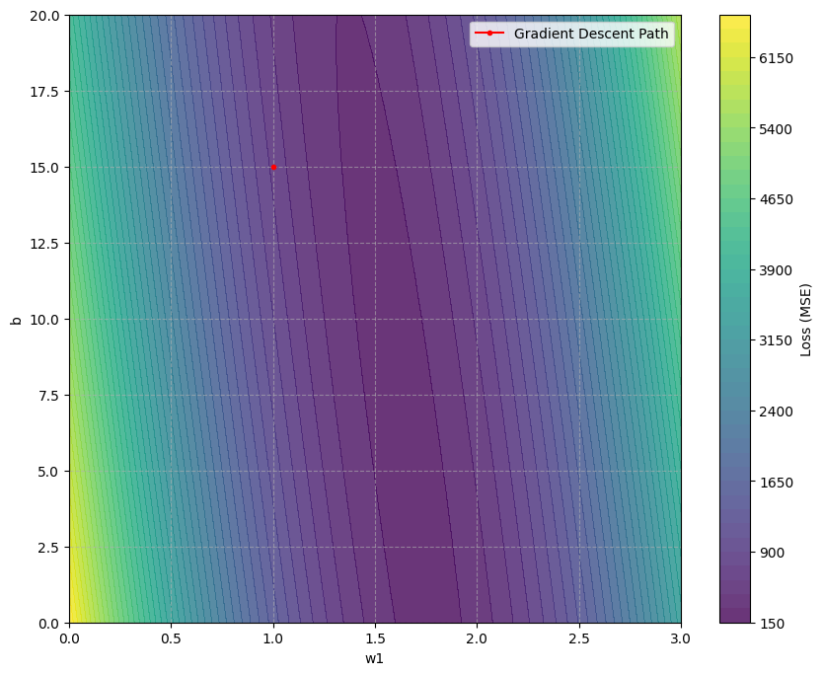
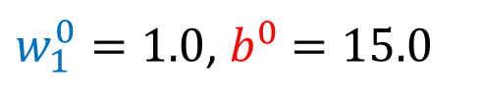

概念很簡單，做起來不容易
$w_{1}^{0}=1.0$, $b^{0}$ $=15.0$
$$η=0.001$$

Slide 31

概念很簡單，做起來不容易
$w_{1}^{0}=1.0$, $b^{0}$ $=15.0$
$$η=0.001$$

Slide 32

概念很簡單，做起來不容易
$w_{1}^{0}=1.0$, $b^{0}$ $=15.0$
$$η=0.001$$

Slide 33


概念很簡單，做起來不容易
$w_{1}^{0}=1.0$, $b^{0}$ $=15.0$
$$η=0.0001$$

Slide 34

Update 100 times

Slide 35

是不是開始懷念比較大的 learning rate？
Update 1,000 times

Slide 36
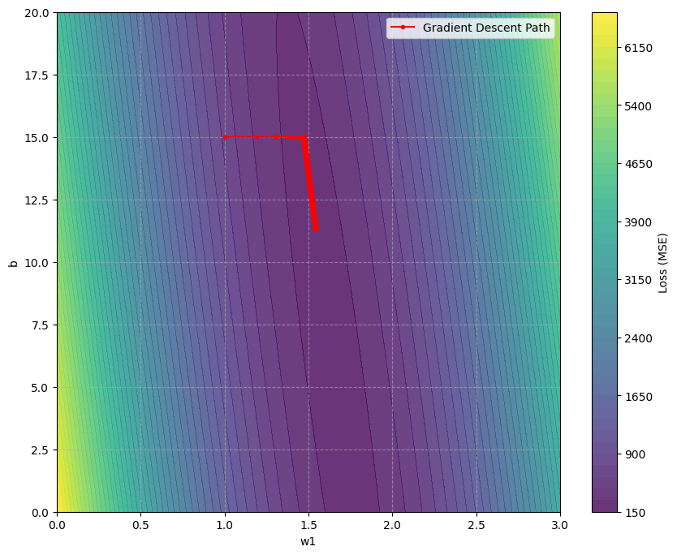
Loss 幾乎沒有下降了，
到底要停下還是繼續向前？
Update 10,000 times

Slide 37

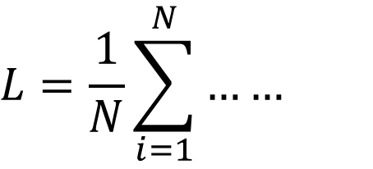
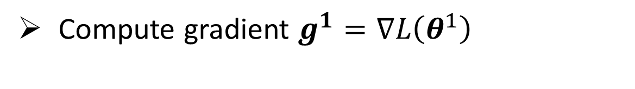

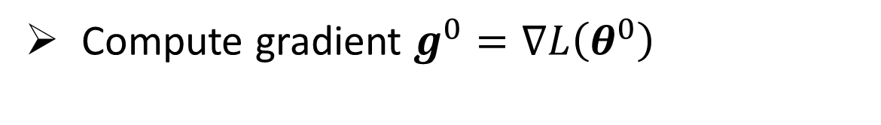

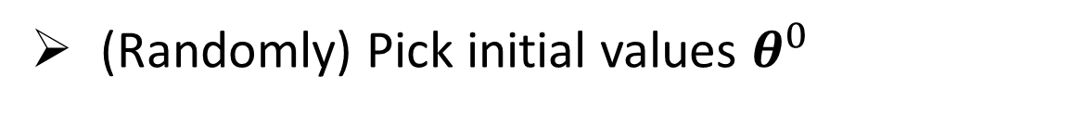
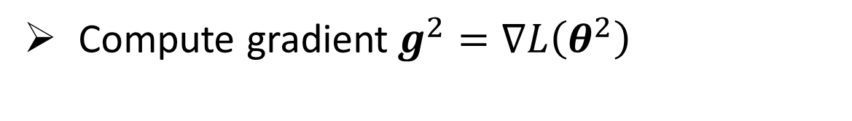
參數更新太慢？
$$θ^{∗}=arg\min_{θ}{L\left(θ\right)}$$
(Randomly) Pick initial values $θ^{0}$
Compute gradient $g^{0}=∇L\left(θ^{0}\right)$
$$θ^{1}←θ^{0}−ηg^{0}$$
$$L=\frac{1}{N}\sum_{i=1}^{N}{…… }$$
Compute gradient $g^{1}=∇L\left(θ^{1}\right)$
$$θ^{2}←θ^{1}−ηg^{1}$$
如果訓練資料很多，要等很久才能更新一次參數
Compute gradient$g^{2}=∇L\left(θ^{2}\right)$
$$θ^{3}←θ^{2}−ηg^{2}$$

Slide 38


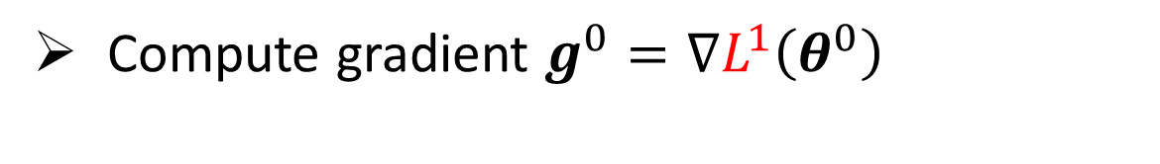
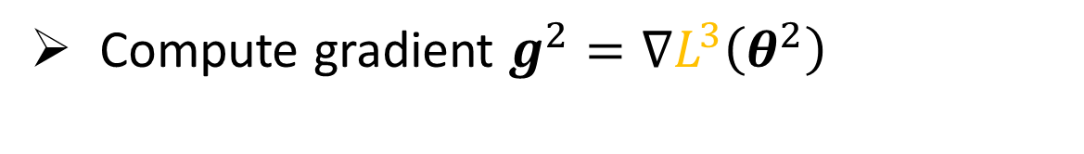

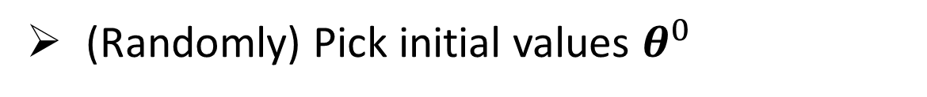





迫不及待更新參數
100
(Randomly) Pick initial values $θ^{0}$
B
batch
Compute gradient $g^{0}=∇L^{1}\left(θ^{0}\right)$
$$θ^{1}←θ^{0}−ηg^{0}$$
$$L^{1}$$
batch
Compute gradient $g^{1}=∇L^{2}\left(θ^{1}\right)$
N
$$L$$
$$L^{2}$$
1000
$$θ^{2}←θ^{1}−ηg^{1}$$
batch
Compute gradient $g^{2}=∇L^{3}\left(θ^{2}\right)$
$$L^{3}$$
$$θ^{3}←θ^{2}−ηg^{2}$$
batch
10
1 epoch = see all the batches once
N/B updates (iterations) in one epoch

Slide 39


epochs = 100
Batch size = all training data
Batch size = 1
(Full Batch)
(Stochastic Gradient Descent, SGD)

Slide 40

Batch size
= all training data
Batch size
= 5
Batch size
= 1
又多了一個可以調的 hyperparameter

Slide 41
Shuffle
Epoch 1
Epoch 2
B
1
2
B
5
7
3
4
1
4
N
N
5
6
Shuffle
3
2
7
8
8
6

Slide 42






步驟一：
我要什麼
步驟二：
我有哪些選擇
步驟三：
選一個最好的
+
$$L=\frac{1}{N}\sum_{i=1}^{N}{{\left(y^{i}−{\hat{y}}^{i} \right)}^{2} }$$
MSE
$$y =w_{1}x_{1}+b$$
$$w_{1}^{∗},b^{∗}=arg\min_{w_{1},b}{L\left(w_{1},b\right)}$$
$$L\left(w_{1}^{∗},b^{∗}\right)=240$$
$$y =1.67x_{1}+4.85$$
$$w_{1}^{∗}=1.67,b^{∗}=4.85$$
Notes:
機器學習三個步驟 (3+1)
我要甚麼 (甚麼是好!)
我有哪些選擇
從可能的選擇中選一個最好的
評估

Slide 43





$$y =1.67x_{1}+4.85$$
課程
時長
$$\left(y\right)$$
一堂課
$L$ = 240
投影片頁數 ($x_{1}$)
Notes:
非常有極限

Slide 44
步驟一：
我要什麼
步驟二：
我有哪些選擇
步驟三：
選一個最好的
+
$$L=\frac{1}{N}\sum_{i=1}^{N}{{\left(y^{i}−{\hat{y}}^{i} \right)}^{2} }$$
MSE
$$y =w_{1}x_{1}+b$$
$$w_{1}^{∗},b^{∗}=arg\min_{w_{1},b}{L\left(w_{1},b\right)}$$
$$L\left(w_{1}^{∗},b^{∗}\right)=240$$
$$y =1.67x_{1}+4.85$$
$$w_{1}^{∗}=1.67,b^{∗}=4.85$$
測試今天這堂課
測試 (Testing)
Notes:
機器學習三個步驟 (3+1)
我要甚麼 (甚麼是好!)
我有哪些選擇
從可能的選擇中選一個最好的
評估

Slide 45
步驟一：
我要什麼
步驟二：
我有哪些選擇
步驟三：
選一個最好的
+
$$L=\frac{1}{N}\sum_{i=1}^{N}{{\left(y^{i}−{\hat{y}}^{i} \right)}^{2} }$$
MSE
$$y =w_{1}x_{1}+b$$
$$w_{1}^{∗},b^{∗}=arg\min_{w_{1},b}{L\left(w_{1},b\right)}$$
$$L\left(w_{1}^{∗},b^{∗}\right)=240$$
$$y =1.67x_{1}+4.85$$
$$w_{1}^{∗}=1.67,b^{∗}=4.85$$
測試今天這堂課
測試 (Testing)
驗證
(Validation)
真的大考
模擬考
Notes:
機器學習三個步驟 (3+1)
我要甚麼 (甚麼是好!)
我有哪些選擇
從可能的選擇中選一個最好的
評估

Slide 46

$$f$$
預測時長
上課時長
27
MSE
This course
Lecture 0
50
31
35
This course
Lecture 1
63
48
…
…
…
97
This course
Lecture 4
167
105
$$y =1.67x_{1}+4.85$$
驗證
(Validation)
1143
Evaluation on the Validation Set
模擬考
Notes:
27,35,77,69,97
31,48,95,82,120

Slide 47
步驟一：
我要什麼
步驟二：
我有哪些選擇
步驟三：
選一個最好的
+
壞
測試 (Testing)
驗證
(Validation)
好
結果如何？
Notes:
機器學習三個步驟 (3+1)
我要甚麼 (甚麼是好!)
我有哪些選擇
從可能的選擇中選一個最好的
評估

Slide 48
步驟一：
我要什麼
步驟二：
我有哪些選擇
步驟三：
選一個最好的
+
在 《機器學習》 2021 上計算 MSE
會不會有巨大差異？
在 《生成式AI與機器學習導論》 2025 上計算 MSE
你以為你要的目標，
跟實際上的目標不一致
驗證
(Validation)
Notes:
機器學習三個步驟 (3+1)
我要甚麼 (甚麼是好!)
我有哪些選擇
從可能的選擇中選一個最好的
評估

Slide 49



$$y =1.67x_{1}+4.85$$
《機器學習》 2021
課程
時長
$$\left(y\right)$$
《生成式AI與機器學習導論》 2025
投影片頁數 ($x_{1}$)

Slide 50


更換
訓練資料

Slide 51




《生成式AI導論》 2024
課程
時長
$$y =0.78x_{1}+12.85$$
$$\left(y\right)$$
《生成式AI與機器學習導論》 2025
Training Loss ≈ 71
Validation Loss ≈ 122
投影片頁數 ($x_{1}$)
Notes:
1.01 4.36
Loss ≈ 70.50
122.04

Slide 52
步驟一：
我要什麼
步驟二：
我有哪些選擇
步驟三：
選一個最好的
+
有沒有可能是選擇太少？
壞
測試 (Testing)
驗證
(Validation)
好
結果如何？
Notes:
機器學習三個步驟 (3+1)
我要甚麼 (甚麼是好!)
我有哪些選擇
從可能的選擇中選一個最好的
評估

Slide 53






$$y =w_{1}x_{1}+b$$
可以選擇的範圍內沒有這個函式
$$y$$
Different $w_{1}$
Different $b$
$$x_{1}$$
$$x_{1}$$
Notes:
How to fit this one?
The summation of the blue functions is the green one.

Slide 54
畫一個有機會包含所有函數的範圍
$$y$$
Piecewise
Linear
$$x_{1}$$
$$x_{1}$$
Notes:
How to fit this one?
The summation of the blue functions is the green one.

Slide 55
$$y$$
Piecewise
Linear
$$x_{1}$$
$$x_{1}$$
Notes:
How to fit this one?
The summation of the blue functions is the green one.

Slide 56
All Piecewise Linear Curves
constant +
sum of a set of
=
More pieces require more

Slide 57



red curve =
constant +
sum of a set of
$$y$$
1
3
0
$$x_{1}$$
$$x_{1}$$
2
Notes:
How to fit this one?
The summation of the blue functions is the green one.
Is it a

Slide 58





How to represent this function?
$$x_{1}$$
Positive c
c$max\left(0,w_{1}x_{1}+b\right)$
$$w_{1}$$
$$x_{1}$$
$w_{1}$, $b$
Negative c

Slide 59




Any Curves
$$≈$$
Piecewise Linear Curves
constant +
sum of a set of
=
constant +
sum of a larger set of
c$max\left(0,w_{1}x_{1}+b\right)$
=
$$H$$
$$y=b+\sum_{i=1}^{H}{c_{i} max\left(0,w_{i,1}x_{1}+b_{i}\right)}$$

Slide 60

















$$y=b+\sum_{i=1}^{H}{c_{i} max\left(0,w_{i,1}x_{1}+b_{i}\right)}$$
$$a_{i}$$
$$a_{1}$$
+
$$c_{1}$$
Rectified Linear Unit (ReLU)
$$w_{1,1}$$
$$b_{1}$$
$$c_{2}$$
$$w_{2,1}$$
$$y$$
+
$$a_{2}$$
+
$$x_{1}$$
$$b_{2}$$
$$b$$
$$c_{3}$$
$$w_{3,1}$$
$$a_{3}$$
+
$$b_{3}$$

Slide 61





















$$a_{1}$$
+
$$w_{1,1}$$
$$c_{1}$$
$$b_{1}$$
$$w_{2,1}$$
$$x_{1}$$
$$c_{2}$$
$$w_{3,1}$$
$$y$$
+
$$a_{2}$$
+
$$w_{1,2}$$
$$b_{2}$$
$$b$$
$$w_{2,2}$$
$$x_{2}$$
$$c_{3}$$
$$w_{3,2}$$
$$a_{3}$$
+
$$b_{3}$$
$$\left[\begin{aligned}b_{1} \\ b_{2} \\ b_{3}\end{aligned}\right]+\left[\begin{matrix}w_{1,1} & w_{1,2} \\ w_{2,1} & w_{2,2} \\ w_{3,1} & w_{3,2} \end{matrix}\right]\left[\begin{aligned}x_{1} \\ x_{2}\end{aligned}\right]$$
$$y=b+\left[\begin{matrix}c_{1} & c_{2} & c_{3} \end{matrix}\right]\left[\begin{aligned}a_{1} \\ a_{2} \\ a_{3}\end{aligned}\right]$$
$$\left[\begin{aligned}a_{1} \\ a_{2} \\ a_{3}\end{aligned}\right]=$$
$$σ\left( \right)$$

Slide 62










$$a_{1}$$
+
$$w_{1,1}$$
$$c_{1}$$
$$b_{1}$$
$$w_{2,1}$$
$$x_{1}$$
$$c_{2}$$
$$w_{3,1}$$
$$y$$
+
$$a_{2}$$
+
$$w_{1,2}$$
$$b_{2}$$
$$b$$
$$w_{2,2}$$
$$x_{2}$$
$$c_{3}$$
$$w_{3,2}$$
$$a_{3}$$
+
$$b_{3}$$
$$y$$
$$=$$
$$b$$
+
$$c^{T}$$
$$a$$
$$a$$
=
$$b$$
+
$$W$$
$$x$$
$$σ\left( \right)$$

Slide 63
































$$a′$$
=
$$b′$$
+
$$W′$$
$$a$$
$$a$$
=
$$b$$
+
$$W$$
$$x$$
$$σ\left( \right)$$
$$σ\left( \right)$$
$$a_{1}$$
+
$$a_{1}$$
+
$$w_{1,1}$$
$$c_{1}$$
$$b_{1}$$
$$b_{1}$$
$$w_{2,1}$$
$$x_{1}$$
$$c_{2}$$
$$w_{3,1}$$
$$y$$
+
$$a_{2}$$
+
$$a_{2}$$
+
$$w_{1,2}$$
$$b_{2}$$
$$b_{2}$$
$$b$$
$$w_{2,2}$$
$$x_{2}$$
$$c_{3}$$
$$w_{3,2}$$
$$a_{3}$$
+
$$a_{3}$$
+
$$b_{3}$$
$$b_{3}$$

Slide 64

















$$a_{1}$$
+
$$a_{1}$$
+
$$w_{1,1}$$
$$c_{1}$$
$$b_{1}$$
$$b_{1}$$
$$w_{2,1}$$
$$x_{1}$$
$$c_{2}$$
$$w_{3,1}$$
$$y$$
+
$$a_{2}$$
+
$$a_{2}$$
+
$$w_{1,2}$$
$$b_{2}$$
$$b_{2}$$
$$b$$
$$w_{2,2}$$
$$x_{2}$$
$$c_{3}$$
$$w_{3,2}$$
$$a_{3}$$
+
$$a_{3}$$
+
$$b_{3}$$
$$b_{3}$$
Neuron
Neuron
(Hidden) Layer
Neural Network
Many Layers
深度學習 (Deep Learning)

Slide 65

Backpropagation
Computing gradients in an efficient way
https://youtu.be/ibJpTrp5mcE

Slide 66




$$y=b+\sum_{i=1}^{H}{c_{i} max\left(0,w_{i,1}x_{1}+b_{i}\right)}$$
$$y =w_{1}x_{1}+b$$
$$H=100$$
Training Loss ≈ 71
Training Loss ≈ 80
參數太多了，
只能看
Loss Curve
不可能! 絕對不可能!

Slide 67
步驟一：
我要什麼
步驟二：
我有哪些選擇
步驟三：
選一個最好的
+
壞
測試 (Testing)
驗證
(Validation)
好
結果如何？
Notes:
機器學習三個步驟 (3+1)
我要甚麼 (甚麼是好!)
我有哪些選擇
從可能的選擇中選一個最好的
評估

Slide 68
Optimization Fail!
到底要停止，還是繼續向前
誰知道呢
Small Gradient
Loss
$$L$$
Saddle Point
Local
Minimum
Global Minimum
$$w_{1}$$

Slide 69






$$y=b+\sum_{i=1}^{H}{c_{i} max\left(0,w_{i,1}x_{1}+b_{i}\right)}$$
$$H=100$$
不可以比 $y =w_{1}x_{1}+b$ 低!
課程
時長
暴調 Hyperparameters (learning rate, number of epoch, batch size, etc.)
$$\left(y\right)$$
一通操作後 Loss 壓到 41
投影片頁數 ($x_{1}$)

Slide 70

















$$a_{1}$$
+
$$w_{1,1}$$
$$c_{1}$$
$$b_{1}$$
$$w_{2,1}$$
$$x_{1}$$
有多少頁投影片
$$c_{2}$$
$$w_{3,1}$$
$$y$$
+
$$a_{2}$$
+
$$w_{1,2}$$
$$b_{2}$$
$$b$$
$$w_{2,2}$$
$$x_{2}$$
$$c_{3}$$
投影片中總共有多少字
$$w_{3,2}$$
$$a_{3}$$
+
每頁投影片平均多少字
$$b_{3}$$
Linear
Deep
+ No. of Word
+ Avg of Word
Training:
Loss ≈ 71
41
40
22
Validation:
Loss ≈ 122
1307

Slide 71
步驟一：
我要什麼
步驟二：
我有哪些選擇
步驟三：
選一個最好的
+
Loss ≈ 21
劃定的範圍越大，越容易 Overfitting
Overfitting
差距巨大
Loss ≈ 1307
驗證
(Validation)
Notes:
機器學習三個步驟 (3+1)
我要甚麼 (甚麼是好!)
我有哪些選擇
從可能的選擇中選一個最好的
評估

Slide 72







如果世上一切函數都可以選，會怎麼樣？
訓練資料
$$f_{lazy}\left( \right)$$
$$=10$$
Duration: 10
在訓練資料上的 Loss 為 0
$$f_{lazy}\left( \right)$$
$$=20$$
Duration: 20
你說這是不是在訓練資料上Loss 最低的函式？
$$f_{lazy}\left( \right)$$
$$=30$$
Duration: 30
Other
$$f_{lazy}\left( \right)=0$$

Slide 73













$$f_{lazy}\left( \right)$$
$$=10$$
驗證資料
Duration: 15
$$f_{lazy}\left( \right)$$
$$=0$$
$$f_{lazy}\left( \right)$$
$$=20$$
Duration: 32
$$f_{lazy}\left( \right)$$
$$=0$$
$$f_{lazy}\left( \right)$$
$$=30$$
Duration: 33
$$f_{lazy}\left( \right)$$
$$=0$$
Other
$$f_{lazy}\left( \right)=0$$
在訓練資料上的 Loss 為 0
在驗證資料上的 Loss 為炸裂

Slide 74


https://youtu.be/_j9MVVcvyZI?si=cKWY8QmyS3-wX4l9

Slide 75

Overfitting
選擇越多，訓練和驗證的差距越大
看著路開車
看著貼紙開車
只在駕訓班才能開車

Slide 76
步驟一：
我要什麼
步驟二：
我有哪些選擇
步驟三：
選一個最好的
+
這就是為什麼需要畫一個範圍 (不能太大、不能太小)
壞
測試 (Testing)
驗證
(Validation)
好
結果如何？
Notes:
機器學習三個步驟 (3+1)
我要甚麼 (甚麼是好!)
我有哪些選擇
從可能的選擇中選一個最好的
評估

Slide 77

每一個 Epoch 結束都去量 Validation Loss
Validation loss > 1000
Validation loss = 12

Slide 78
步驟一：
我要什麼
步驟二：
我有哪些選擇
步驟三：
選一個最好的
+
無限次數
壞
測試 (Testing)
驗證
(Validation)
好
結果如何？
Notes:
機器學習三個步驟 (3+1)
我要甚麼 (甚麼是好!)
我有哪些選擇
從可能的選擇中選一個最好的
評估

Slide 79


















如果可以無限的使用驗證資料
訓練資料
驗證資料
測試資料
$$f_{lazy2}\left( \right)$$
$$=10$$
$$f_{lazy2}\left( \right)$$
$$=15$$
$$f_{lazy2}\left( \right)$$
$$=0$$
$$f_{lazy2}\left( \right)$$
$$=20$$
$$f_{lazy2}\left( \right)$$
$$=32$$
$$f_{lazy2}\left( \right)$$
$$=0$$
$$f_{lazy2}\left( \right)$$
$$=30$$
$$f_{lazy2}\left( \right)$$
$$=33$$
$$f_{lazy2}\left( \right)$$
$$=0$$
跟訓練資料一樣
跟驗證資料一樣
亂給答案

Slide 80
步驟一：
我要什麼
步驟二：
我有哪些選擇
步驟三：
選一個最好的
+
壞
無限次數
壞
測試 (Testing)
驗證
(Validation)
好
結果如何？
假設可以做無限制的測試 ….
Notes:
機器學習三個步驟 (3+1)
我要甚麼 (甚麼是好!)
我有哪些選擇
從可能的選擇中選一個最好的
評估

Slide 81

這就是為什麼人工智慧常常在 Benchmark 上打敗人類 ……

Slide 82
步驟一：
我要什麼
步驟二：
我有哪些選擇
步驟三：
選一個最好的
+
壞
有限
次數
壞
沒有管你要跑幾次輪迴
有限次數的
驗證集
只有一次機會
測試 (Testing)
測試 (Testing)
驗證
(Validation)
好
好
Private Set
Public Set
Notes:
機器學習三個步驟 (3+1)
我要甚麼 (甚麼是好!)
我有哪些選擇
從可能的選擇中選一個最好的
評估

Slide 83
課程規劃
原理
實作

Slide 84

範例程式
連結：https://colab.research.google.com/drive/1SFtkeDL9jp5LtaVsj-2JApsGpOltILi9?usp=sharing
Notes:
from mpl_toolkits.mplot3d import Axes3D
from matplotlib.animation import FuncAnimation
from IPython.display import HTML
import warnings
# 忽略 Matplotlib 可能產生的 UserWarning
warnings.filterwarnings("ignore", category=UserWarning)
# 設定 Matplotlib 在 Notebook 中顯示圖表
%matplotlib inline
=====
page_2025spring = np.array([93, 96, 98, 62, 62, 61, 61, 15, 18, 34, 25, 57])
x_count_2025spring = np.array([4334,3505,2627,2381,2574,2027,2088,174,467,1199,986,2139])
x_train_2025spring = np.array([ 2,0,2,6,28,36,11,0,1,3,7,29 ])
# 上課分鐘數 (y)
y_data_2025spring = np.array([84, 102, 111, 82, 80, 76, 79, 24, 24, 45, 34, 91])
x_page_2024 = np.array([27, 22, 27, 50, 49, 16, 24, 37, 33, 27, 36, 27, 36 ,30 ,16 ,41 ,62, 34 ])
x_word_2024 = np.array([ 2236, 1457,1309, 3404,2513,764,1448,2327,2006,1224,1121,1042,1040,1029, 1048,1946,2631,1846 ])
#x_matth_2024 = np.array([ 0,1,0,6,0,0,4,18, 5,0,1,0,0,0,2,0,0,8 ])
x_math_2024 = np.array([0, 0, 0, 0, 0, 0, 1, 1, 1, 0, 0, 0, 0, 0, 0, 0, 1, 1])
# 上課分鐘數 (y)
y_data_2024 = np.array([35, 30, 26, 35, 47 ,25, 35 ,38 ,37, 25, 38, 45, 46, 32, 15, 45 ,87, 38])
#NTU Machine Learning 2021 Spring
x_page_2021 = np.array([61, 29, 16, 21, 19, 9, 35, 43, 14, 60, 95 ,67, 38 ,39 ,42, 16, 64, 34, 37, 57])
#x_train_2021 = np.array([15,61, 3, 11, 7, 0, 0, 0, 1, 5, 23, 18, 19, 15, 4, 13, 23, 17, 9, 76])
y_data_2021 = np.array([109, 51, 34, 31, 38,19 ,56, 74, 31, 93, 160, 99, 49, 76, 72, 35, 165, 68, 86, 78])
x_page_2025fall = np.array([27,35,77,69,97])
x_word_2025fall = np.array([2616,2042,2665,2317,3923])
x_math_2025fall = np.array([0,0,0,0,0])
y_data_2025fall = np.array([31,48,95,82,120])

